Slide 1

Como la presentación es muy elemental, conviene preparar una nota técnica para compartir con los estudiantes
Día, Fecha: | Día, xx/xx/2025
Hora de inicio: | xx:xx
Análisis y Diseño de Sistemas 2 [SECCIÓN]
Estudiante

Slide 2

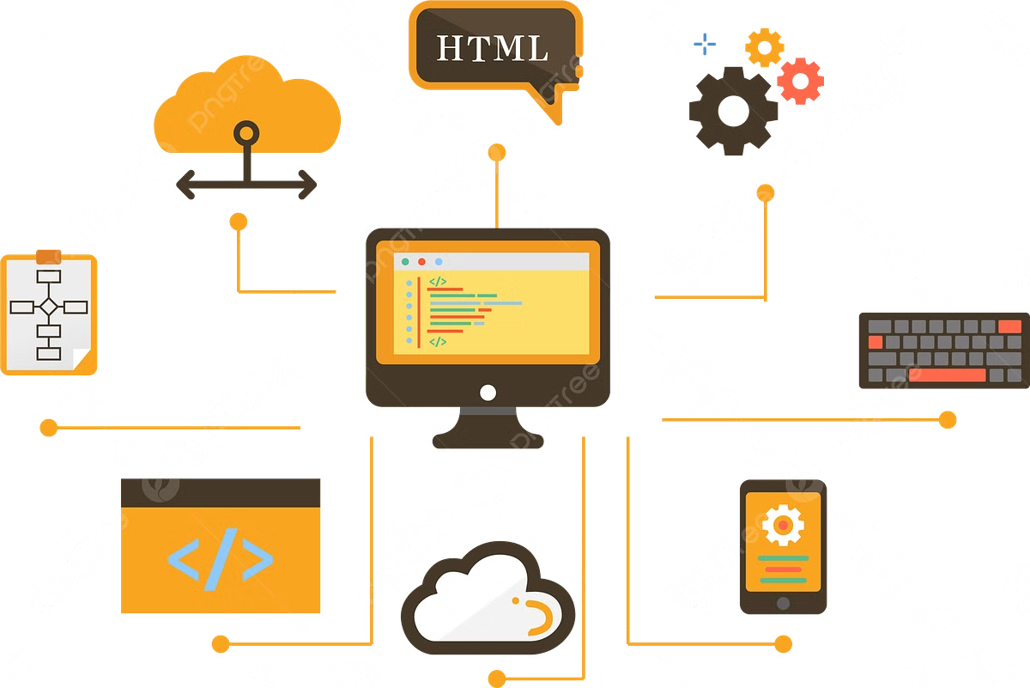
¿Qué es un Framework?
Un framework es una estructura de software diseñada para facilitar la organización y el desarrollo de aplicaciones. Proporciona una arquitectura base y herramientas que aceleran el proceso de creación de software.

Slide 3
¿Qué es un Framework?
Definición de Framework
Organización del Código
Un framework es una estructura de software que proporciona una base para desarrollar aplicaciones. Actúa como una plantilla, definiendo la arquitectura y proporcionando herramientas y bibliotecas que facilitan el proceso de creación de software.
Los frameworks ayudan a organizar y modularizar el código, lo que facilita su mantenimiento y escalabilidad a lo largo del desarrollo del proyecto. Establecen patrones y convenciones que guían a los desarrolladores.

Slide 4


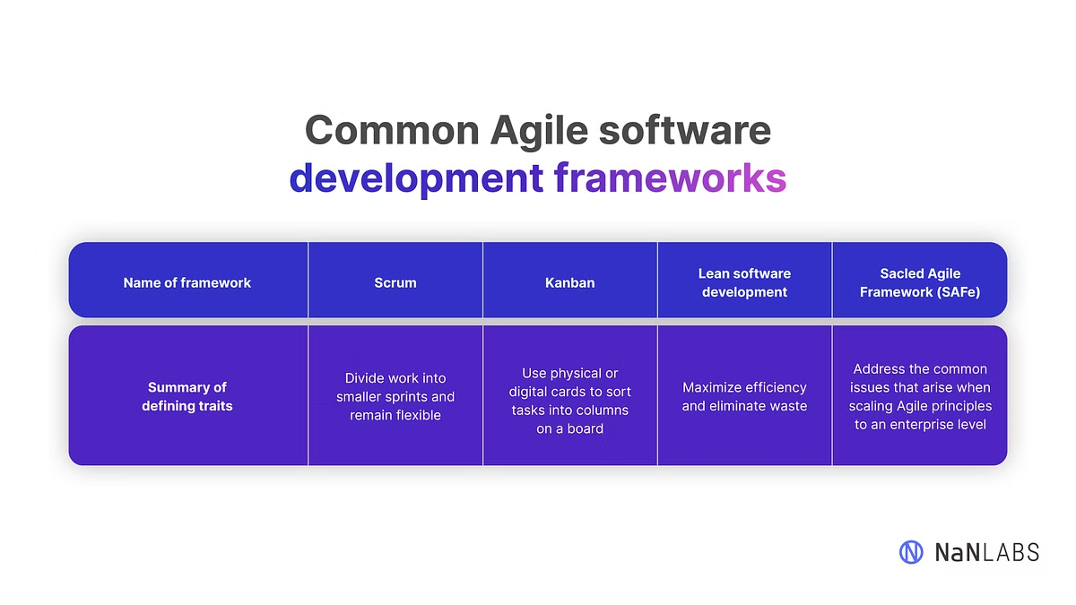


Definición de Framework
Estructura Modular
Un framework es una estructura de software diseñada para facilitar el desarrollo de aplicaciones, proveyendo una arquitectura predefinida y componentes reutilizables.
Bloques de Construcción
Los frameworks ofrecen una base sólida sobre la cual construir, con funcionalidades y herramientas ya implementadas que evitan tener que "reinventar la rueda".
Abstracción de Complejidad
Los frameworks simplifican tareas complejas, como manejo de datos, enrutamiento o autenticación, permitiendo a los desarrolladores enfocarse en la lógica del negocio.

Slide 5


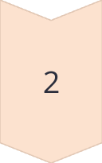
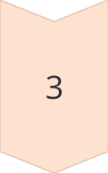
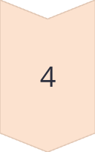
Cómo facilitan la organización del código
Separación de Responsabilidades
Los frameworks dividen el código en diferentes módulos y capas, lo que facilita la organización y mantenimiento del sistema.
Estandarización de Estructuras
Los frameworks establecen patrones y convenciones que guían a los desarrolladores en la construcción de una aplicación.
Reutilización de Componentes
Los frameworks proveen una biblioteca de componentes reutilizables que aceleran el desarrollo y mejoran la consistencia.
Flujos de Trabajo Definidos
Los frameworks definen flujos de trabajo y procesos estandarizados para tareas comunes como enrutamiento, gestión de datos y renderizado.

Slide 6

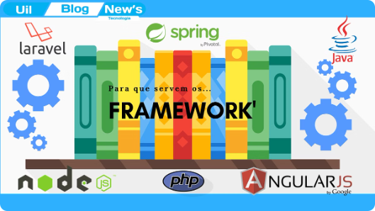
Tipos de Frameworks
Frameworks Front-end
Frameworks Back-end
Frameworks Móviles
Diseñados para construir interfaces de usuario web, como React, Angular y Vue.js, que facilitan la creación de aplicaciones web interactivas y responsivas.
Enfocan en la lógica de negocio y la gestión del servidor, como Django, Ruby on Rails y Laravel, que aceleran el desarrollo de aplicaciones web complejas.
Permiten el desarrollo de aplicaciones nativas para dispositivos móviles, como Flutter, React Native y Xamarin, que simplifican el proceso de crear apps multiplataforma.

Slide 7

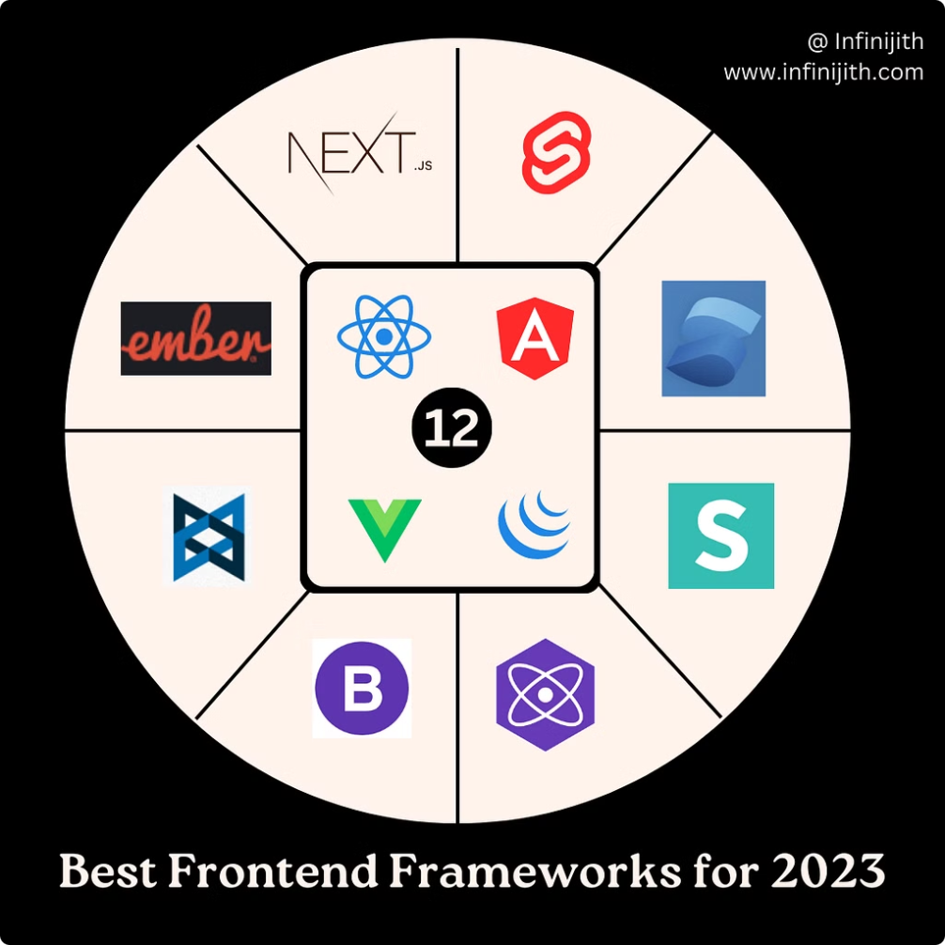
Frameworks Front-end
React.js
Angular
Poderosa librería de JavaScript para construir interfaces de usuario interactivas y eficientes.
Framework completo de TypeScript para desarrollar aplicaciones web escalables y mantenibles.
Vue.js
Bootstrap
Framework progresivo de JavaScript que permite crear interfaces de usuario rápidas y reactivas.
Toolkit de código abierto que brinda herramientas de diseño web responsivo y móvil.

Slide 8

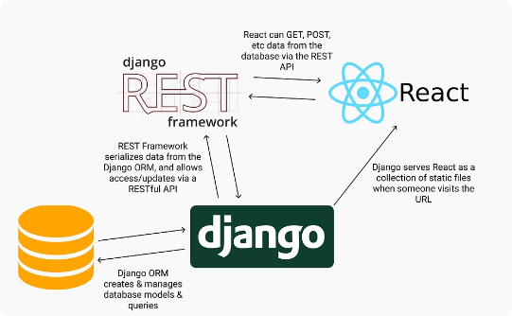
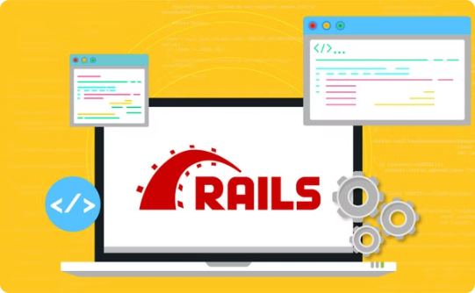
Frameworks Back-end
Node.js
Django
Ruby on Rails
Node.js es un framework de JavaScript del lado del servidor que permite el desarrollo de aplicaciones web y APIs de forma más eficiente y escalable.
Django es un framework web de Python que facilita la creación de aplicaciones web seguras y de alto rendimiento.
Ruby on Rails es un framework de desarrollo web en lenguaje Ruby que promueve la reutilización de código y la convención sobre configuración.

Slide 9


Frameworks Móviles
Simplicidad de desarrollo
Compatibilidad multiplataforma
Los frameworks móviles abstraen la complejidad de la programación nativa, permitiendo a los desarrolladores crear aplicaciones de manera más rápida y eficiente.
Frameworks como React Native y Flutter permiten desarrollar aplicaciones móviles que funcionan en iOS y Android con un solo código base.
Experiencia de usuario optimizada
Los frameworks móviles proporcionan herramientas y componentes preconstruidos que ayudan a crear interfaces de usuario atractivas y fluidas.

Slide 10

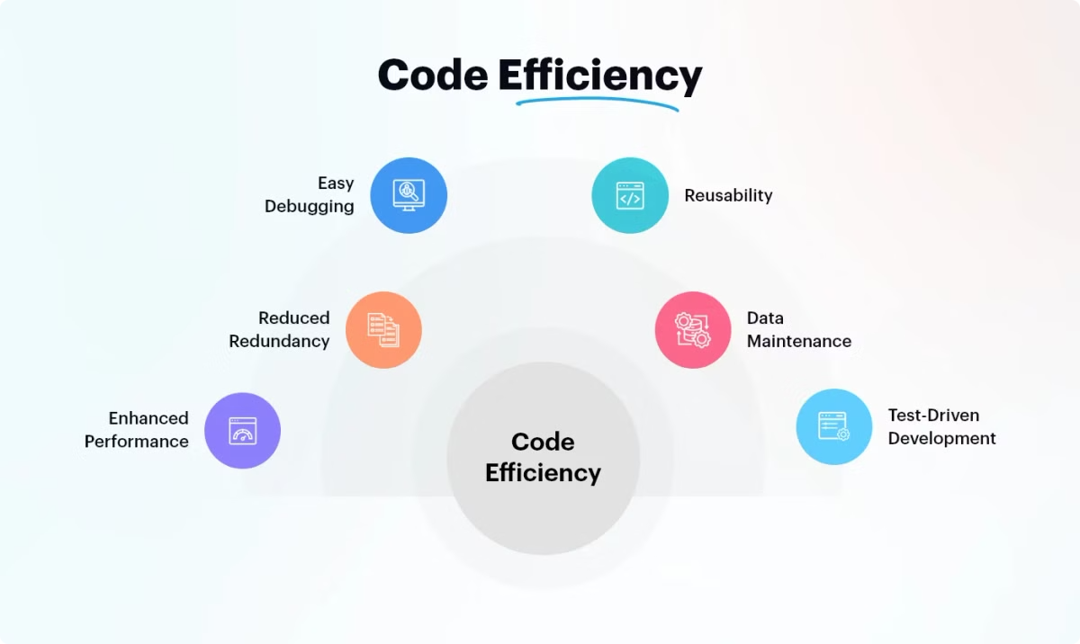
Beneficios de usar Frameworks
Eficiencia en el Desarrollo
Facilidad de Mantenimiento
Los frameworks proporcionan una estructura sólida y herramientas preestablecidas, lo que permite a los desarrolladores construir aplicaciones de manera más rápida y eficiente.
Los frameworks siguen patrones de diseño probados que facilitan el mantenimiento y la actualización del código a lo largo del tiempo.
Escalabilidad de Aplicaciones
Los frameworks están diseñados para manejar el crecimiento y la complejidad de las aplicaciones a medida que evolucionan, lo que permite una mejor escalabilidad.

Slide 11


Eficiencia en el desarrollo
Reutilización de código
Los frameworks proporcionan una base sólida con funcionalidades comunes, lo que permite a los desarrolladores centrarse en la lógica única de cada proyecto sin tener que reinventar la rueda.
Desarrollo acelerado
Al disponer de bloques de construcción ya construidos, los equipos de desarrollo pueden avanzar más rápidamente en la implementación de nuevas funcionalidades.
Optimización del tiempo
Los frameworks agilizan los procesos de desarrollo al automatizar tareas repetitivas y estandarizar prácticas, lo que se traduce en una mayor eficiencia y productividad.

Slide 12
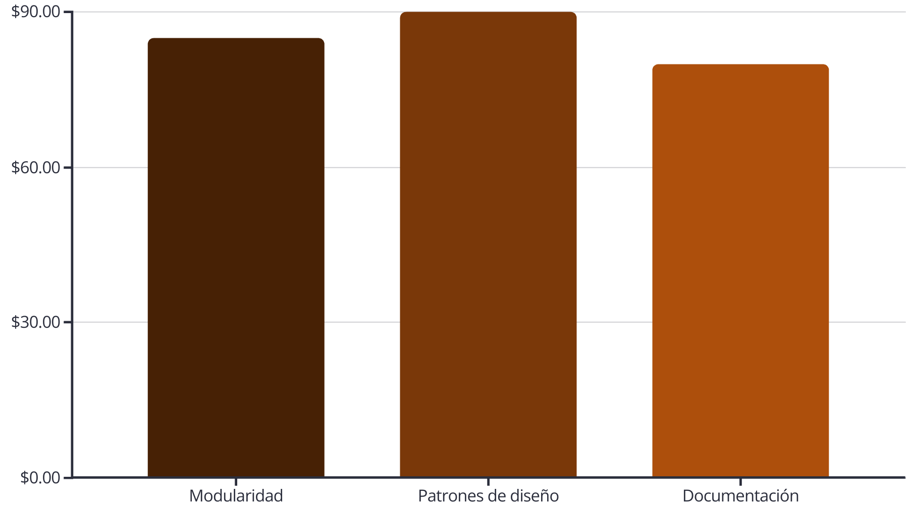
Facilidad de mantenimiento
El uso de frameworks facilita enormemente el mantenimiento de las aplicaciones. Al tener una estructura modular y organizada, los cambios y actualizaciones se pueden realizar de manera más rápida y eficiente, reduciendo el tiempo y esfuerzo requerido.
Aspectos como la modularidad, el uso de patrones de diseño y la documentación inherente a los frameworks, facilitan enormemente las tareas de mantenimiento y actualización de las aplicaciones.

Slide 13

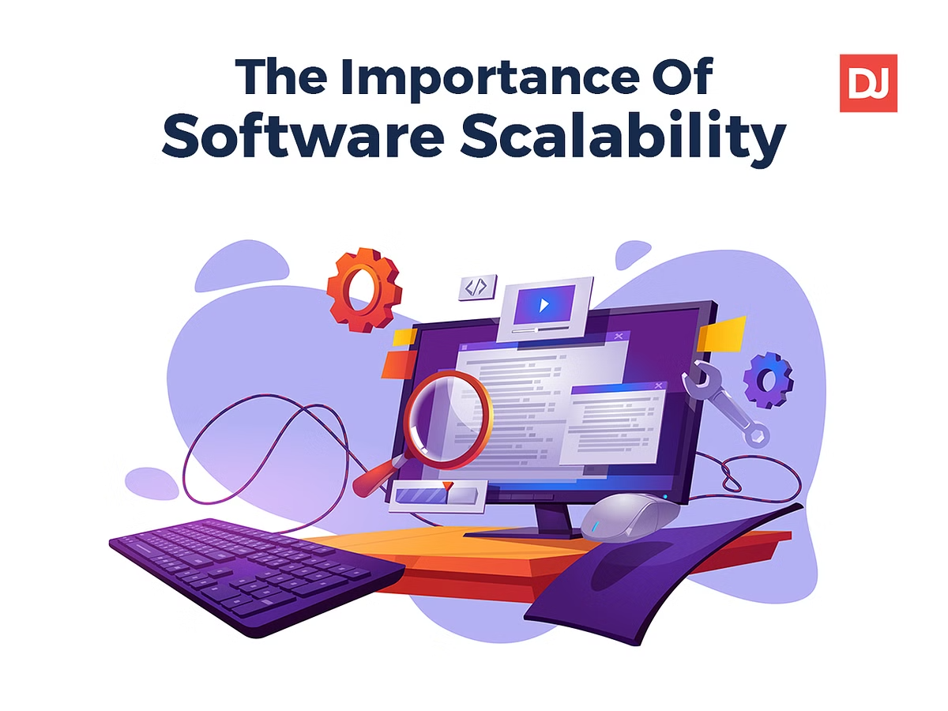
Escalabilidad de aplicaciones
10x
Desempeño
Frameworks ayudan a escalar aplicaciones hasta 10 veces más rápido
500K
Usuarios
Frameworks soportan cientos de miles de usuarios simultáneos
20TB
Datos
Frameworks procesan y almacenan enormes volúmenes de datos en tiempo real

Slide 14
Características Comunes de Frameworks
Modularidad
Arquitectura MVC
Reutilización de Código
Convención sobre Configuración
Los frameworks están diseñados de manera modular, lo que permite a los desarrolladores agregar o quitar funcionalidades según las necesidades del proyecto.
Muchos frameworks implementan el patrón de diseño Modelo-Vista-Controlador (MVC) para separar la lógica de negocio, la interfaz de usuario y el flujo de control.
Los frameworks proporcionan componentes y bibliotecas reutilizables, lo que acelera el desarrollo y reduce los costos.
Los frameworks a menudo siguen el principio de "convención sobre configuración", lo que simplifica la configuración inicial y establece prácticas estándar.

Slide 15


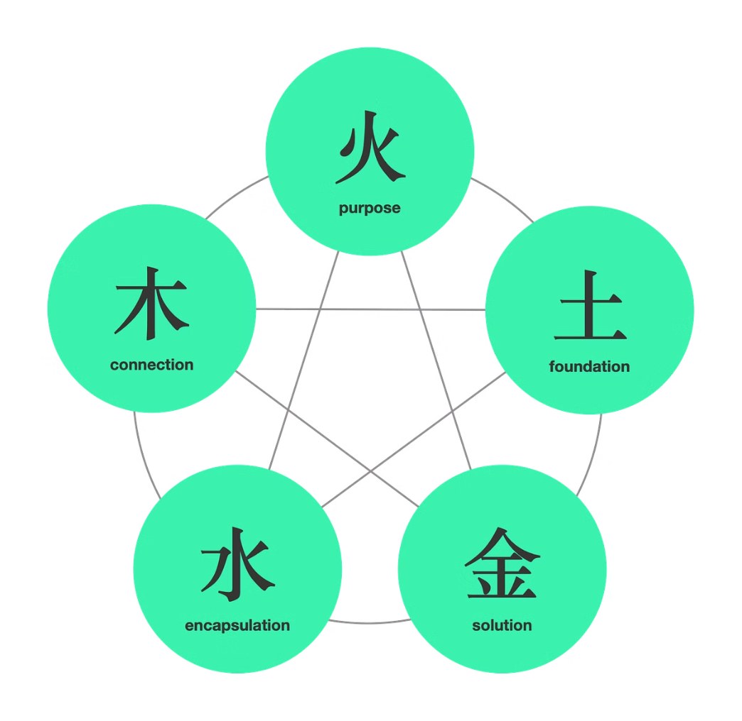


Modularidad
Componentes Independientes
Los frameworks fomentan un diseño modular, donde los componentes de la aplicación son independientes y autosuficientes.
Fácil Integración
Esta modularidad facilita la integración de nuevas funcionalidades y la actualización de componentes individuales.
Mantenimiento Simplificado
Al tener una estructura modular, el mantenimiento y la depuración de la aplicación se vuelven mucho más sencillos.

Slide 16
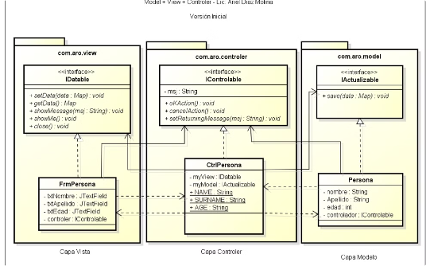
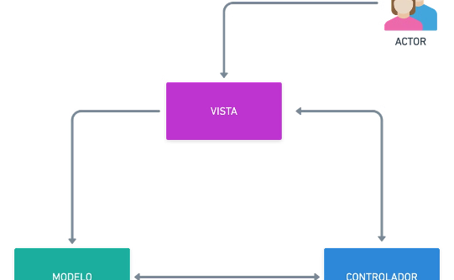
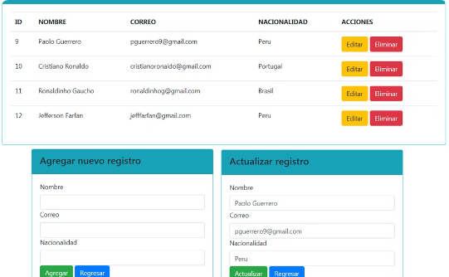
Arquitectura MVC
Modelo Vista Controlador
Separación de Responsabilidades
Ventajas de la Arquitectura MVC
La arquitectura MVC es un patrón de diseño que separa la lógica de negocio, la interfaz de usuario y el control de flujo en tres componentes distintos: el modelo, la vista y el controlador.
MVC facilita el desarrollo, pruebas y escalabilidad de las aplicaciones, al agilizar los cambios en cualquiera de las tres capas sin afectar a las demás.
Esta división de responsabilidades mejora la organización y mantenibilidad del código, al permitir que cada capa se enfoque en sus funciones específicas.

